Slide 1



KHỞI ĐỘNG
Nghe đoạn nhạc sau và cho biết tên bài hịch và do ai soạn?

Slide 2



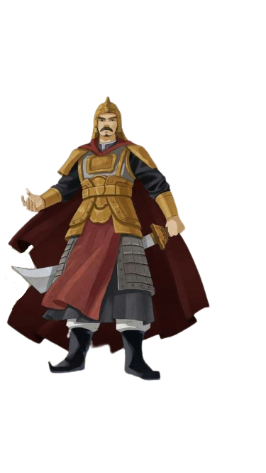

NỘI DUNG
Cuộc kháng chiến lần thứ nhất, chống quân xâm lược Mông Cổ (1258).
BÀI 17
Cuộc kháng chiến lần thứ ba, chống quân xâm lược Nguyên (1287 - 1288).
Ba lần kháng chiến chống quân xâm lược
Mông – Nguyên của nhà Trần (thế kỉ XIII) (t3)
Cuộc kháng chiến lần thứ hai, chống quân xâm lược Nguyên (1285).
Nguyên nhân thắng lợi và ý nghĩa lịch sử.

Slide 3

NỘI DUNG
Cuộc kháng chiến lần thứ ba, chống quân xâm lược Nguyên (1287 - 1288).
Cuộc kháng chiến lần thứ nhất, chống quân xâm lược Mông Cổ (1258).
Cuộc kháng chiến lần thứ hai, chống quân xâm lược Nguyên (1285).
Nguyên nhân thắng lợi và ý nghĩa lịch sử.

Slide 4
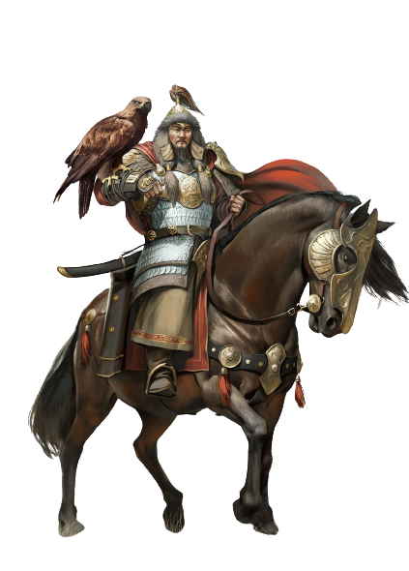
3. Cuộc kháng chiến lần thứ ba, chống quân xâm lược Nguyên (1287 - 1288).

Slide 5
HOẠT ĐỘNG NHÓM (5W + 1H)
Why
Tại sao lại diễn ra cuộc kháng chiến chống quân Nguyên lần 3
Where
Diễn ra ở đâu?
When
Diễn ra khi nào?
How
Diễn ra như thế nào?
(trận Vân Đồn và Bạch Đằng)
Who
Ai là người lãnh đạo cuộc kháng chiến?

Slide 6

Why
Tại sao lại diễn ra cuộc kháng chiến chống quân Nguyên năm 1287 – 1288.

Slide 7
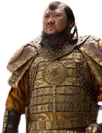
Sau 2 lần thất bại, vua Nguyên tức giận quyết tâm xâm lược nước ta lần thứ 3 để trả thù. Và mở rộng lãnh thổ

Slide 8

When
Diễn ra khi nào?

Slide 9
Cuối năm 1287, quân Nguyên ồ ạt tiến vào nước ta.

Slide 10
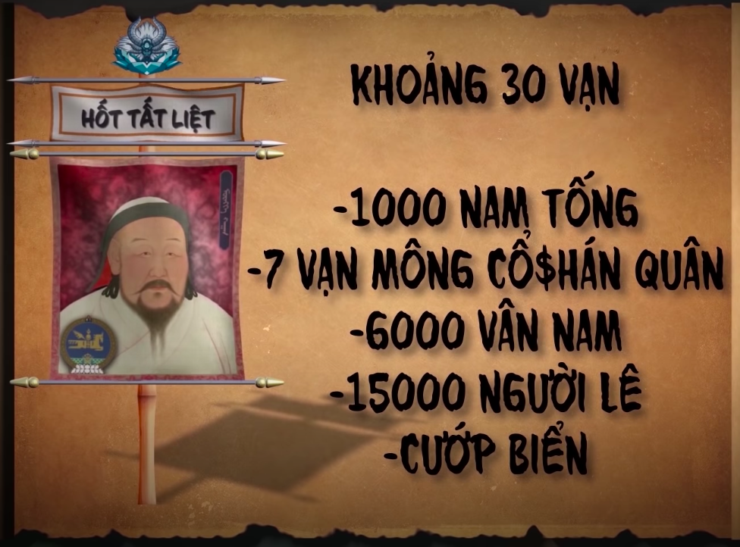
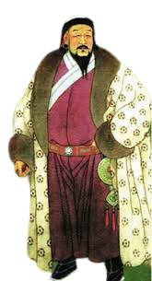
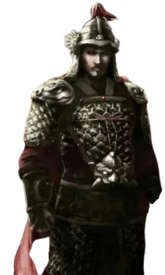
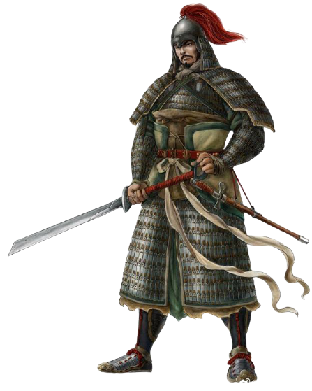
Ảnh minh hoạ các tướng lĩnh của quân Nguyên.
Thoát Hoan
Trương Văn Hổ
Ô Mã Nhi

Slide 11

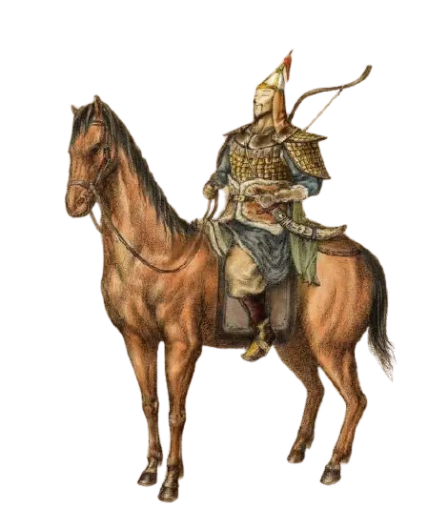
500 chiến thuyền.
30 vạn quân đánh Đại Việt

Slide 12
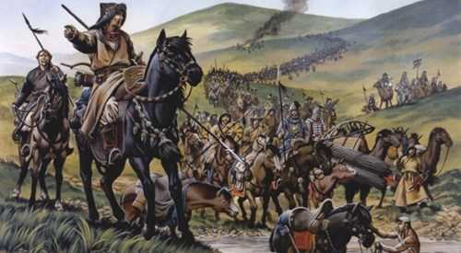
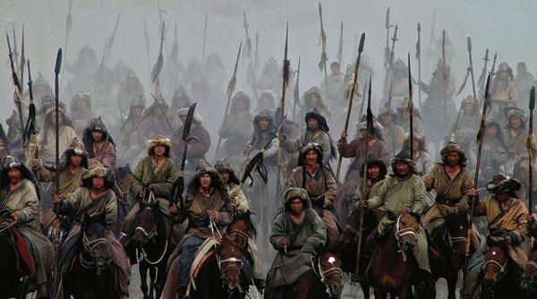
Hình ảnh quân Nguyên sang xâm lược nước ta

Slide 13
“Không được cho Giao Chỉ là nước nhỏ mà khinh thường”
Em có nhận xét gì về lời căn dặn của Hốt Tất Liệt với Thoát Hoan?

Slide 14

Who
Ai là người lãnh đạo cuộc kháng chiến?

Slide 15
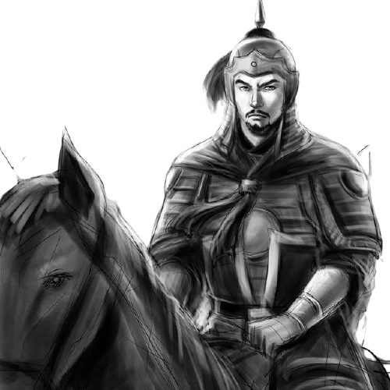
Trần Hưng Đạo lãnh đạo cuộc kháng chiến
Em có nhận xét gì về câu nói của Trần Hưng Đạo với vua Trần câu "Thế giặc năm nay dễ phá"

Slide 16
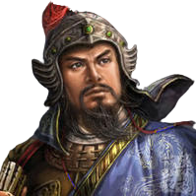
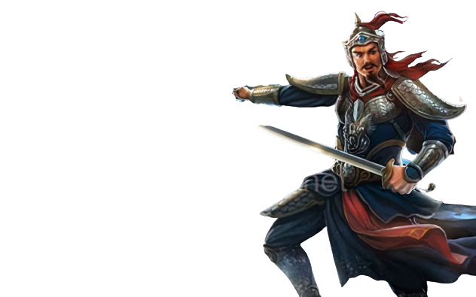
Nhà Trần khẩn trương chuẩn bị kháng chiến.
Trần Quốc Tuấn
(? - 1300)
Trần Nhật Duật
(1255 – 1330)
Trần Quang Khải
(1241 – 1294)

Slide 17
3. Cuộc kháng chiến lần thứ ba, chống quân xâm lược Nguyên (1287 - 1288).
- Sau hai lần thất bại vua Nguyên tiếp tục cử Thoát Hoan chỉ huy quân tấn công Đại Việt lần thứ ba.
- Đoán được dã tâm và ý đồ xâm lược của kẻ thù nhà trên tích cực chuẩn bị kháng chiến.

Slide 18
When
Diễn ra ở đâu?

Slide 19


Lần 3
ĐẠI VIỆT
NHÀ NGUYÊN

Slide 20
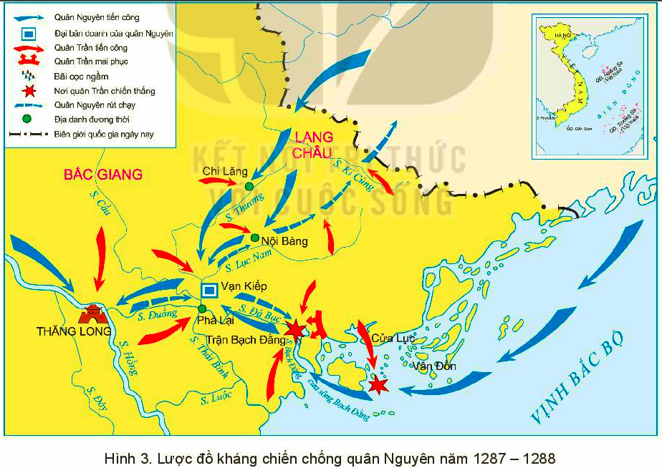


Slide 21
How
Diễn ra như thế nào?
(trận Vân Đồn và Bạch Đằng)

Slide 22
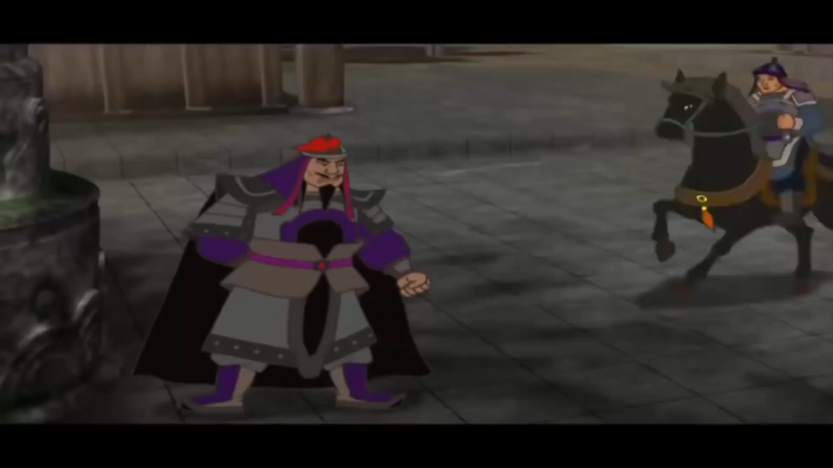
Trận Vân Đồn

Slide 23
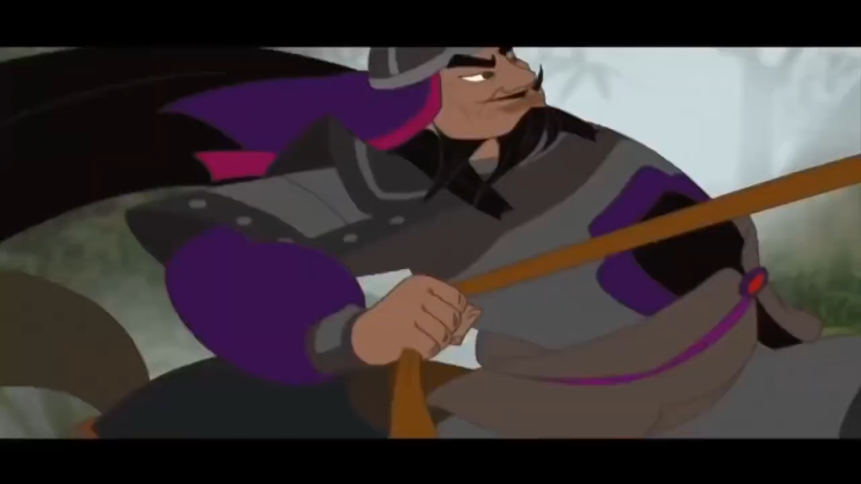
Trận Bạch Đằng

Slide 24
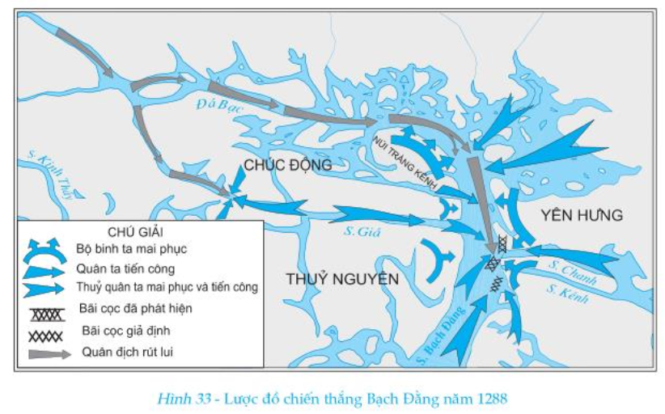

Slide 25
3. Cuộc kháng chiến lần thứ ba, chống quân xâm lược Nguyên (1287 - 1288).
- 12/1287 quân Nguyên ồ ạt tấn công Đại Việt. Quân dân nhà Trần đã tổ chức đánh chặn các hướng tấn công của quân Nguyên.
- Với những chiến thắng quyết định ở sông Bạch Đằng đã quét sách quân Nguyên ra khỏi đất nước.

Slide 26
THẢO LUẬN
Nêu cách đánh giặc của nhà Trần lần 3? Có gì giống và khác so với hai lần trước ?

Slide 27
LUYỆN TẬP

Slide 28






VÒNG QUAY
MAY MẮN
30
20
1
2
3
40
10
50
80
4
5
60
70
QUAY

Slide 29






Câu 1: Chủ trương đánh giặc nào được nhà Trần thực hiện trong cả ba lần kháng chiến chống quân Mông – Nguyên.
A. Thực hiện “vườn không nhà trống”
B. Chặn đánh ngay từ khi quân giặc vừa tiến vào nước ta.
C. Kiên quyết giữ Thăng Long, đào chiến lũy để chống giặc.
D. Tiêu diệt đoàn thuyền lương của giặc.
QUAY VỀ

Slide 30

2. Tướng nào của Mông Cổ chỉ huy 30 vạn quân xâm lược Đại Việt?
A. Ô Mã Nhi
B. Thoát Hoan
C. Hốt Tất Liệt
D. Ngột Lương Hợp Thai
QUAY VỀ

Slide 31
3. Người làm nên chiến thắng ở Vân Đồn vào cuối năm 1287 là ai?
A. Trần Khánh Dư
B. Trần Bình Trọng
C. Trần Quang Khải
D. Trần Nhật Duật
QUAY VỀ

Slide 32
4. Với chiến thắng Bạch Đằng năm 1288, quân ta đã bắt sống tướng nào của quân Nguyên?
A. Thoát Hoan
B. Toa Đô
C. Ô Mã Nhi
D. Hốt Tất Liệt
QUAY VỀ

Slide 33
5. Ý nghĩa của cuộc chiến thắng Bạch Đằng (4-1288) là gì?
A. Thể hiện tài năng lãnh đạo của Trần Quốc Tuấn
B. Thể hiện ý chí quyết chiến, quyết thắng của quân dân nhà Trần
C. Đập tan ý đồ xâm lược Đại Việt của quân Nguyên
D. Tất cả các câu trên đúng
QUAY VỀ

Slide 34
Vận dụng

Slide 35
Vận Dụng
So sánh cách đánh giặc trên sông Bạch Đằng 1288 với cách đánh của Ngô Quyền năm 938 và Lê Hoàn ?

Slide 36

DẶN DÒ!!

